Slide 1
E2E 모니터링 서비스 제품 보고서
2025.01.22

Slide 2
Contents
개요
분산 시스템 추적 로깅
로그 DB 적재
로그 조회 및모니터링

Slide 3


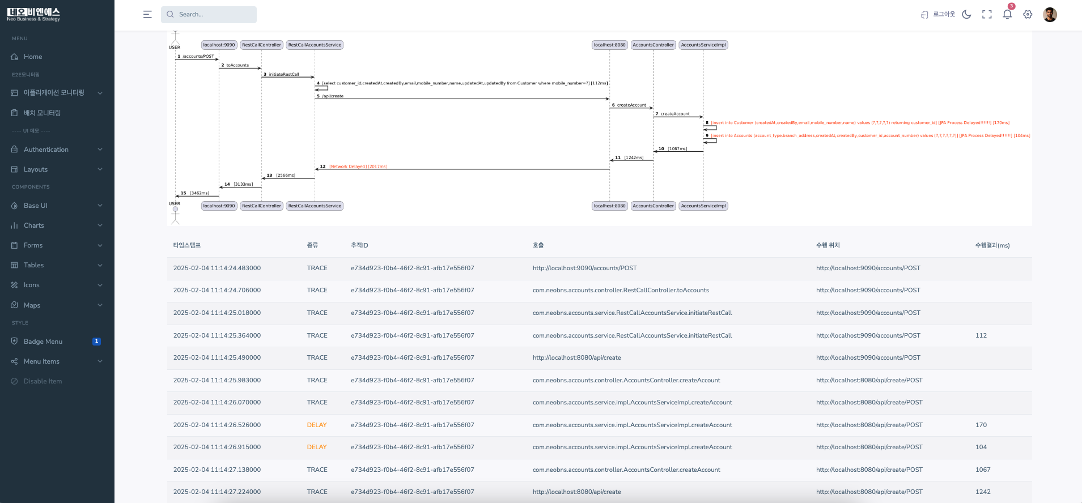
E2E 모니터링 솔루션 개요
단일 서비스(MA) 뿐 아니라 분산 환경(MSA)에서 하나의 요청 흐름에 대한 로그를 수집하고 시퀀스 다이어그램을 통해 시각화 해줌.
E2E 솔루션 도입시
하나의 요청 흐름
Client Layer
요청
Application1
요청
Application1
요청
요청
ApplicationN
…
응답
Logging-library
응답
Logging-library
응답
응답
Logging-library
외부 API
log from Application
log from Application
log from Application
DB
Admin Layer

Slide 4
솔루션 검토 시 고려 사항
단일 서비스(MA) 뿐 아니라 분산 시스템(MSA)에 대한 디버깅과 성능 튜닝 Needs를 해결하기 위해 다음 사항들을 고려하여 모니터링 솔루션의 적용 방법을 기술하였습니다.
Needs
고려 사항
선정 솔루션
설치 용이
기존 소스의 수정을 최소화하며 기존 소스와 충돌 없이 모니터링 솔루션 적용이 가능한가?
E2E 추적 로깅 라이브러리
(로그 생성)
간편한 통합
효율적인 디버깅
전체 호출 흐름의 파악
운영 및 성능 모니터링 향상
성능 저하
모니터링 솔루션 적용 시 성능 저하가 이슈가 없는가?
E2E 로그 적재
(로그 적재)
확장성
적용 후 기존 소스가 제약없이 확장및 유지보수가 가능한가?
E2E 모니터링 서비스
(웹 모니터링)
보안
수집하는 데이터를 외부 반출 하지 않고 내부 서버에 보관할 수 있는가?

Slide 5
Ⅱ. 분산 시스템 추적 로깅
개요
분산 시스템 추적 로깅
로그 DB 적재
로그 모니터링
2.2 소개
2.1 적용 후 성능 영향도

Slide 6


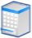

라이브러리의 로그 수집 구간
( ) 으로 표시된 구간에 대한 로그들을 수집
어플리케이션의 요청 흐름도
Spring Boot Application
Application Layer
Data Source Layer
Client Layer
Code Layer
Client Layer
Web Layer
Web Layer
Code Layer
Mybatis Mapper
DB
인터넷거래
Controller
Service
sqlMapper
Filter
3
Business Logic
모바일
URL_1
JPA Repository
Filter1
Filter2
…
FilterN
TCP /IP
Gateway
sqlMapper
URL_2
Business Logic
외부 API
In-house
URL_3
RestTemplate
Web Layer
Code Layer
제휴사
핵심 기능
설명
01
로그 상관관계 전파및 확보
02
예외
03
병목 현상
04
자유로운 설정및 확장성
요청 흐름에 있어 추적 ID 전파 및 확보
발생한 이벤트 순서와 그에 대한 로그들의 순서를 정확하게 구성 가능
사용자 정의 예외를 포함한 모든 예외의 내용을 로그에 반영
예외가 발생한 위치를 로그에 반영
적용할 프로젝트에서 병목 현상으로 판단할 기준 시간 설정 가능
병목 현상 발생 위치를 로그에 반영
프로젝트에서 라이브러리 클래스 동작의 순서, 로깅 구간 설정등 자유로운 설정 제공
프로젝트의 유지보수, 확장에 있어 제약 최소화

Slide 7
로그 라이브러리의 기능
단일 서비스(MA)뿐 아니라 분산 시스템 환경(MSA)에서도 각 서비스에 대해서 추적 식별자, 상관 관계 정보를 주입한 로그들을 자동으로 생성하여 전체 호출 흐름을 쉽게 추적하고 디버깅할 수 있도록 지원해줌.
라이브러리 제공 기능
로그 반영 내용
전체 호출 흐름 추적
자유로운 설정, 영향도
추적 ID 전파및 확보
01
한 요청임을 나타내는 정보
01
로깅 구간 설정
01
01
상관 관계 정보 전파및 확보
02
이전 이벤트의 정보
02
동작 순서 설정
02
일관된 로깅 방법
03
실행한 쿼리, 수행시간,
03
적은 성능 영향, 충돌및 skip 방지
03
일관된 타임스탬프
04
병목현상, 오류 내용, 위치
04
설정한 경로 파일에 저장및 일정 주기로 백업
04

Slide 8
분산 환경에서의 로깅 애로사항과 대안 제시
추적 로깅 라이브러리는 여러 서비스에 걸친 로그를 하나의 추적 ID로 연계하여 볼 수 있기 때문에, 전체 시스템의 흐름을 파악하고 병목 현상이나 오류의 원인을 쉽게 찾을 수 있음
분산 환경 로깅의 주요 애로사항
추적 로깅 라이브러리 제공 기능
복잡성
요청 추적
분산 환경(MSA)에서 하나의 요청이 여러 서비스에 분산되어 처리되어 전체 호출 흐름을 파악하기 어려움
일관된 로깅 정책 제공
통합 로깅 정책
각 어플리케이션들이 서로 다른 로그 포맷과 로깅 정책을 사용하면 분석하기 어려움
하나의 요청임을 나타내는 TraceId,
이전 로그 이벤트에 대한 정보,
일관된 타임스탬프,
로그가 발생한 서비스와 계층의 정보
로그 저장 방법
각 어플리케이션이나 서버가 독립적으로 로그를 남겨 로그들이 여러 방법으로 저장됨
로그 순서 정렬
각 어플리케이션의 시계가 달라 로그 타임스탬프가 불일치하여 이벤트 순서 재구성이 어려움
예외, 지연 발생 원인 반영
병목, 오류
오류 발생
개별 로그만으로는 오류 현상의 내용, 위치를 정확하게 파악하기 어려움
파일에 발생한 로그들을 반영하고 일정 주기로 백업 파일에 로그들을 반영후 새로운 파일 생성
병목 현상
복잡한 어플리케이션간 호출, 개별 로그만으로는 병목 현상의 위치를 정확하게 파악하기 어려움
적용할 서비스에서 병목 현상에 대한 기준 수행 시간을 설정 가능
병목 판단 기준
서비스에서 병목 현상으로 판단할 기준에 대해 로그에 반영하기 어려움
자유로운 로깅 구간 설정
성능
성능 영향
로깅으로 인해 프로젝트의 성능을 떨어뜨림

Slide 9
추적 로깅 라이브러리 적용
적용할 앱의 pom.xml dependency tag 내에 다음 코드를 삽입하면 Logging-Library가 적용되어 요청 흐름의 정보를 추적 로깅하여 파일에 저장함
라이브러리 적용 방법
설명
1
추적 로깅 라이브러리를
Local Maven Repository 혹은 Remote Maven Repository에서 다운로드하여 로컬 저장소에 캐시한 후 빌드에 사용하는 코드
java 명령어로 추적 로깅 라입브러리의 jar를 class path로 설정하여 앱을 실행
앱에서 라이브러리의 클래스들도 Component Scan 대상으로 지정하겠다는 코드
추적 로깅 라이브러리
의존성 적용
<dependency>
<groupId>com.neobns</groupId>
<artifactId>logging-library</arfifactId>
<version>0.0.1-SNAPSHOT</version>
</dependency>
1
2
java -cp /{라이브러리의 Jar가 위치한 경로}/{실행할 Main class}
2
3
@Configuration
@EnableAspectJQutoProxy
@ComponentScan(basePackages = “com.neobns.logging”)
public class AppConfig{}
어플리케이션에서 라이브러리를
ComponentScan 대상으로 적용
3
앱에서 위 두 설정 코드만 작성하여 복잡한 설정 없이도 분산 추적 기능을 쉽게 구현할 수 있음.
요청의 전체 흐름을 파악하고 병목 현상이나 오류의 원인을 쉽게 찾을 수 있음.

Slide 10
라이브러리의 다양한 설정 옵션
다양한 설정 옵션을 제공하여 ‘어플리케이션의 모듈과의 충돌’ 이슈 방지
제공 설정 방법
로거 구현체 설정
병목 판단 기준시간 설정
로깅 구간 설정
로그 저장 경로 설정
체인 구성 설정
요청 응답 시점
01
다양한 체인 설정 옵션 제공으로 애플리케이션 코드 영향 최소화
로그를 저장할 경로 설정 가능
어플리케이션 로거와 충돌 없는 설정 방법 제공
병목 판단 기준 시간을 설정하여 로그에 반영
코드 계층 수행
02
SQL 실행
03
01
03
~ 에 대한 로깅 여부 설정 가능
적용후의 확장성 부분에서 동작 순서 설정, SQL문/외부API 호출 지연 기준 시간등을 설정하는 방법은 ‘제품 상세 설명서 및 사용서'에서 기술함

Slide 11
Ⅱ. 분산 시스템 추적 로깅
개요
분산 시스템 추적 로깅
로그 DB 적재
로그 모니터링
2.1 소개
2.2 적용 후 성능 영향도

Slide 12
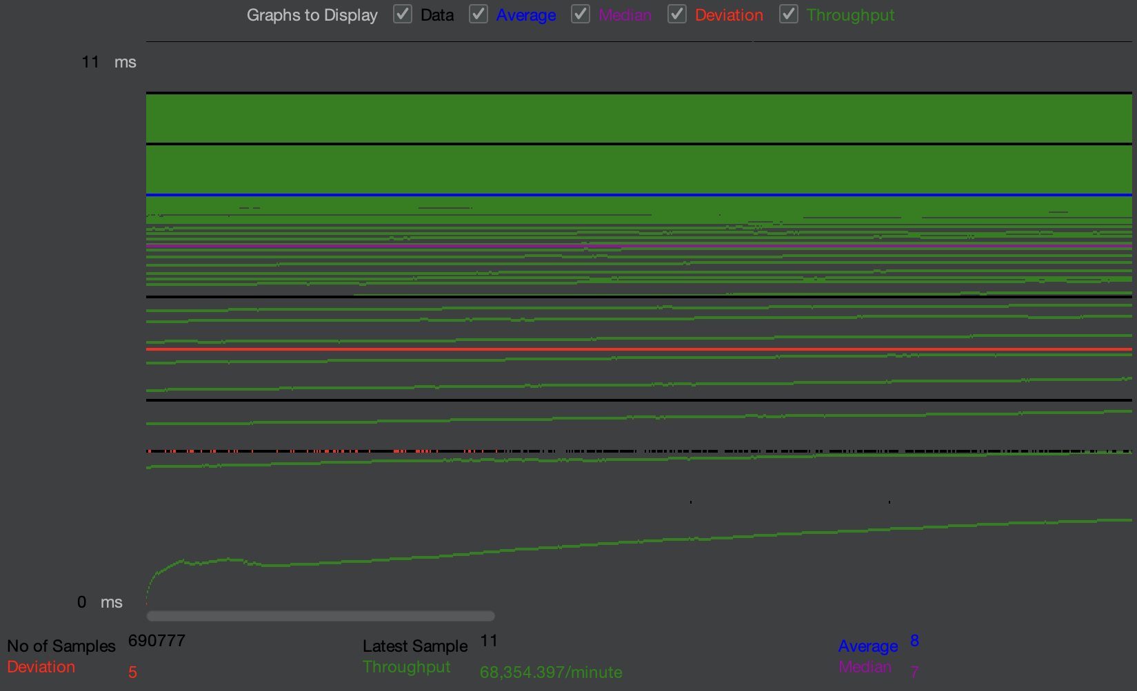
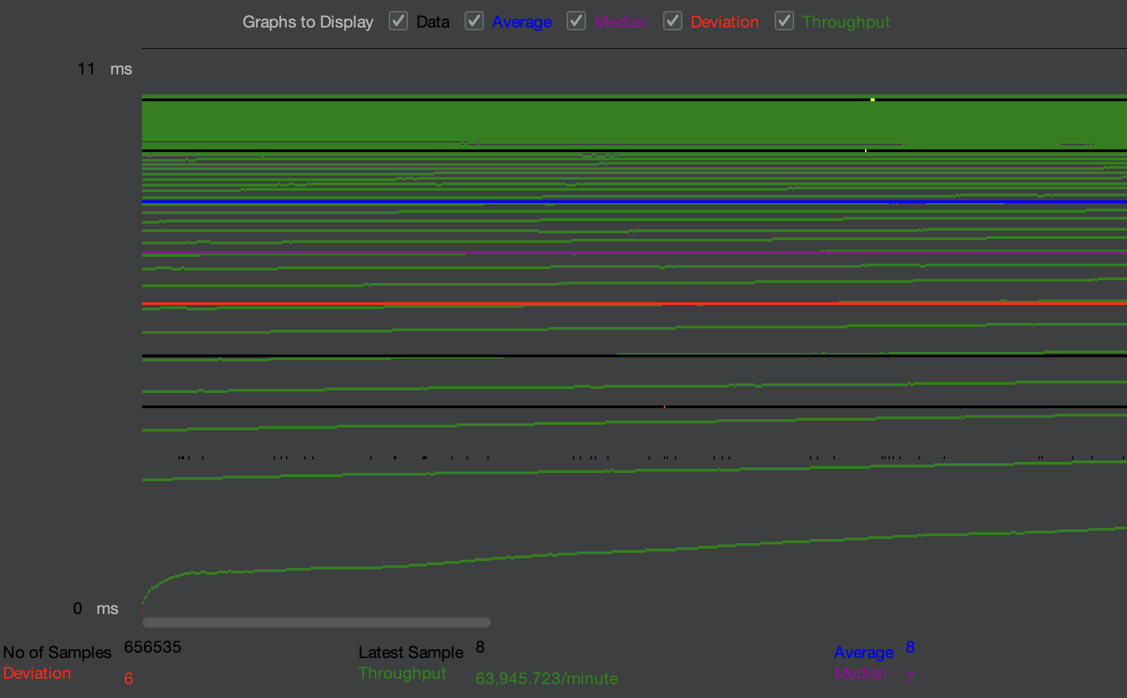
성능 영향도
라이브러리 적용 후 전 구간 로깅, 수집에 있어서 성능은 약90% 보장.
jmeter 테스트 결과
적용 전
적용 후
적용 전
적용 후

Slide 13
Contents
개요
분산 시스템 추적 로깅
로그 DB 적재
로그 모니터링

Slide 14
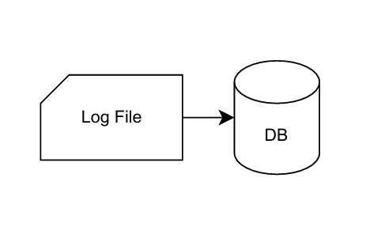
배치를 활용한 대량 데이터 처리
배치는 앱 운영 중 발생하는 대용량 로그 백업 데이터를 기준 단위로 일괄 처리해 성능 저하를 방지하며 작업 메타 테이블을 제공
배치 개요 및 설정
설명
라이브러리 적용 후 생성하는 로그들이 쌓이는 파일을 일정 주기로 백업한 파일
배치 작업을 통해 DB에 로그들을 일괄 적재
1
로그 데이터
적재
2
1
2

Slide 15
Contents
개요
분산 시스템 추적 로깅
로그 DB 적재
로그 모니터링

Slide 16
E2E 모니터링 기능
라이브러리에서 생성한 로그들을 바탕으로 ‘지연 상세 로그 목록', ‘오류 상세 로그 목록', ‘영향도 분석', ‘시퀀스 다이어그램' 제공
모니터링 제공 기능
지연 상세 로그
오류 상세 로그
영향도 분석
시퀀스 다이어그램
기간, 추적ID, 사용자ID, IP주소, URI, 소요시간 검색 지원
01
기간, 추적ID, 사용자ID, IP주소, URI, 소요시간 검색 지원
01
테이블, 클래스 검색 지원
01
한 요청에 대한 전체 로그들을 시퀀스 다이어그램으로 제공
01
지연 발생 위치, 수행 내용 반영
02
오류 발생 위치, 원인 반영
02
해당 테이블이 사용되는 요청 흐름 추적 가능
02
발생한 로그 이벤트들의 목록
02
어떤 요청인지에 대한 정보
03
어떤 요청인지에 대한 정보
03
해당 클래스가 사용되는 요청 흐름 추적 가능
03
지연, 오류에 대한 로그 쉽게 확인
03

Slide 17
PlantUML 라이브러리 적용
현재 서버로 직접 plantUML DSL을 전달해 렌더링 된 이미지를 표출하고 있으나 PlantUML 라이브러리를 직접 이용해 로컬 서버에서 이미지 렌더링 가능함.
PlantUML 라이브러리 적용 방법
설명
PlantUML 라이브러리 의존성 추가
String에 다이어그램을 그리기 위한 PlantUML DSL을 저장한 후 SourceStringReader 클래스를 통해 PNG 파일 생성
File에 PlantUML DSL을 저장한 후 SourceFileReader 클래스를 통해 PNG 파일 생성
1
1
<dependency>
<groupId>net.sourceforge.plantuml</groupId>
<artifactId>plantuml</artifactId>
<version>8059</version>
</dependency>
PlantUML 라이브러리 적용
2
2
OutputStream png = new FileOutputStream("diagram.png"));
String source = "@startuml\n";
source += "밥 -> 앨리스 : hello\n";
source += "@enduml\n";
SourceStringReader reader = new SourceStringReader(source);
reader.outputImage(png);
SourceStringReader을 통해 PNG 파일 생성
3
3
File source = ...; SourceFileReader reader = new SourceFileReader(source); List<GeneratedImage> list = reader.getGeneratedImages();
File png = list.get(0).getPngFile();
3
SourceFileReader을 통해 PNG 파일 생성

Slide 18
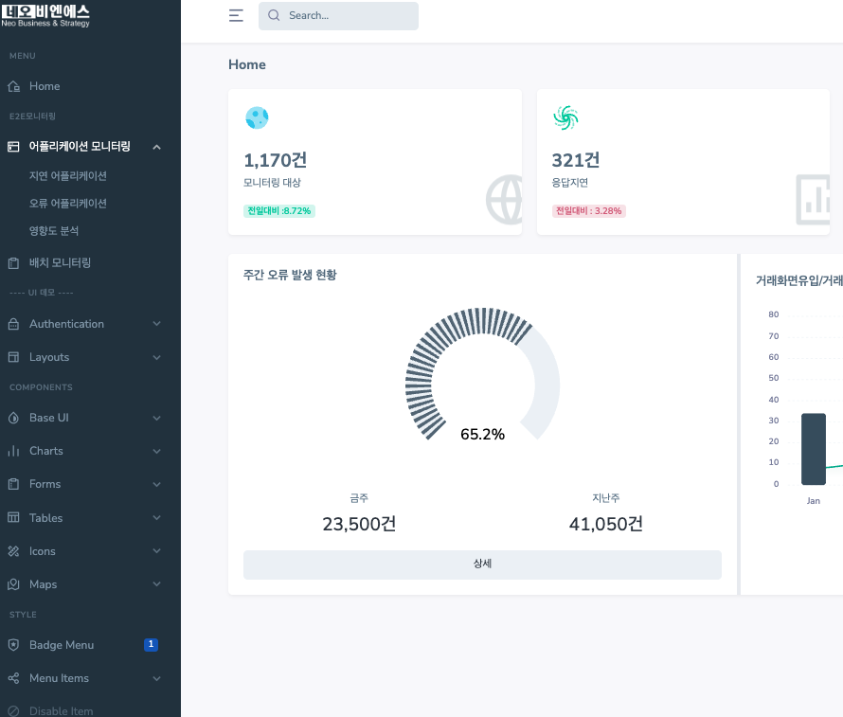
메인 페이지
병목 현상, 에러, 특정 테이블 또는 클래스를 사용하는 상세 로그들의 목록을 확인할 수 있음.
메인 화면
설명
병목 현상이 발생한 위치에서 생성한 상세 로그들의 목록을 확인할 수 있음
에러가 발생한 위치에서 생성한 상세 로그들의 목록을 확인할 수 있음
특정 테이블 또는 클래스를 검색하여 이들을 사용하는 상세 로그들의 목록을 확인할 수 있음
1
1
2
3
2
3

Slide 19
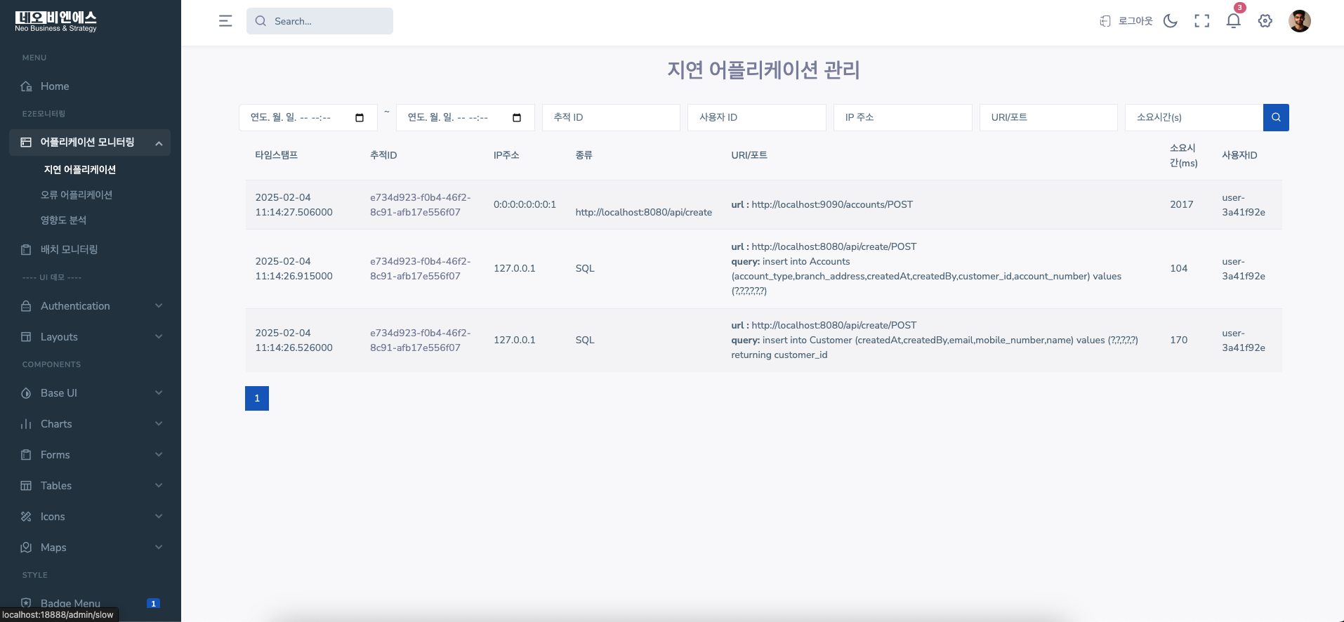
지연 거래 목록
병목 현상이 발생한 로그들의 목록을 확인할 수 있으며 (기간, 추적ID, 사용자ID, IP주소, URI, 소요시간)상세 검색을 지원함.
지연 로그들의 목록 화면
설명
특정 기한동안 발생한 요청, 한 요청임을 의미하는 추적ID, 사용자ID, 사용자IP, URI/포트, 보다 병목 현상이 일어난 시간 입력하여 검색 가능
로그가 발생한 시간, 추적ID, IP, 쿼리 수행/코드 수행여부, url과 SQL문, 소요시간, 사용자ID에 대한 정보를 나타냄
추적ID를 클릭하여 한 요청이 전체 시스템에서의 흐름을 시퀀스 다이어그램으로 나타내는 화면으로 이동
페이징 버튼.
1
1
2
3
2
3
4
4

Slide 20
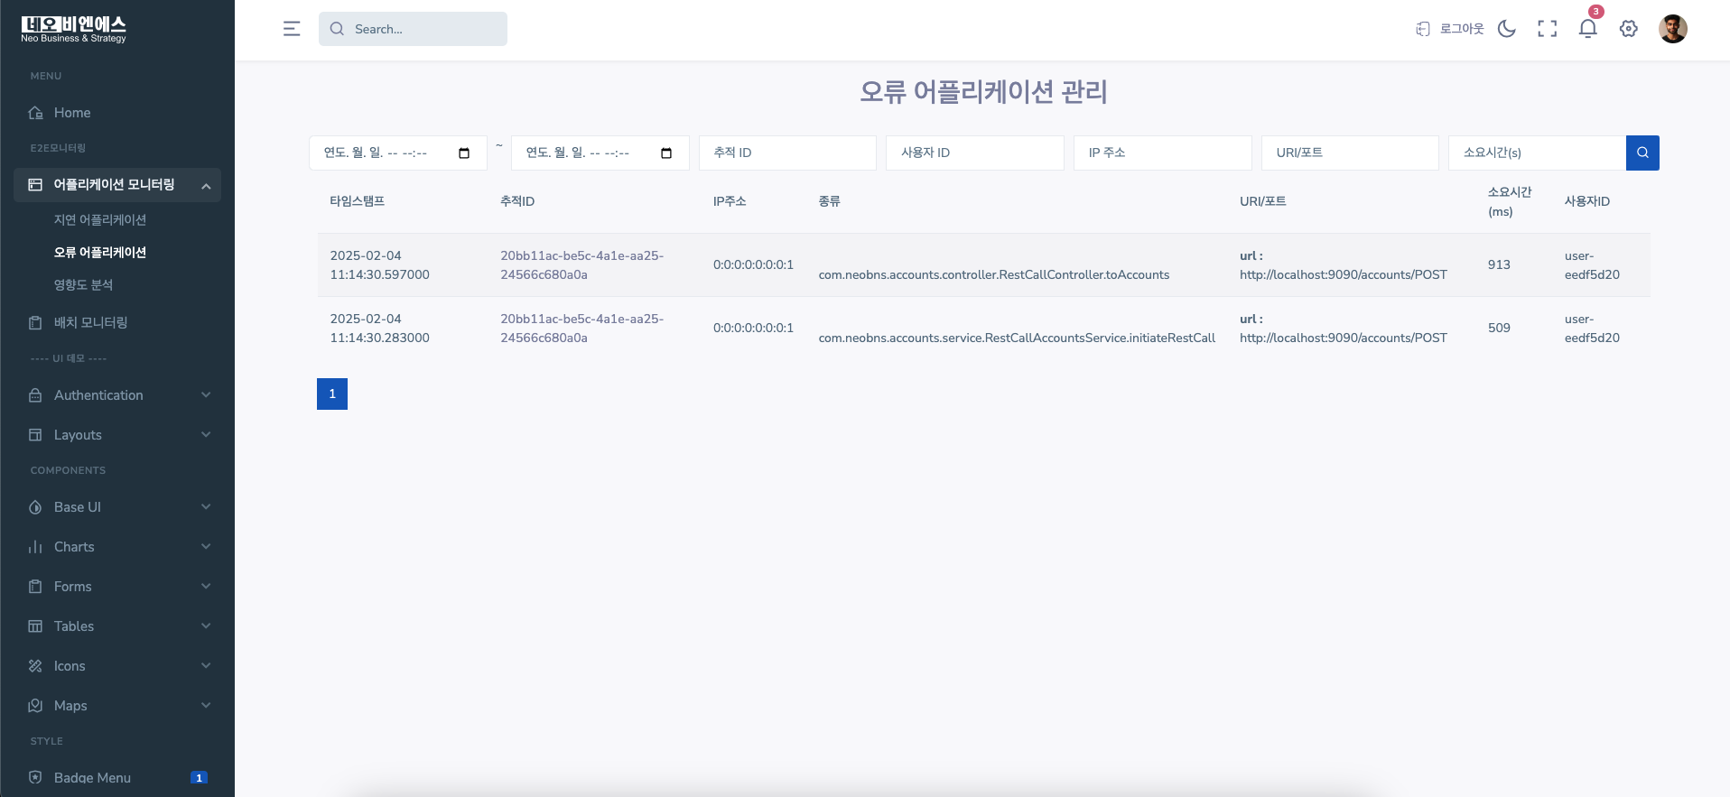
오류 로그 목록
오류가 발생한 로그들의 목록을 확인할 수 있으며 (기간, 추적ID, 사용자ID, IP주소, URI, 소요시간)상세 검색을 지원함.
오류 로그들의 목록 화면
설명
특정 기한동안 발생한 요청, 한 요청임을 의미하는 추적ID, 사용자ID, 사용자IP, URI/포트, 보다 병목 현상이 일어난 시간 입력하여 검색 가능
로그가 발생한 시간, 추적ID, IP, 쿼리 수행/코드 수행여부, url과 SQL문, 소요시간, 사용자ID에 대한 정보를 나타냄
추적ID를 클릭하여 한 요청이 전체 시스템에서의 흐름을 시퀀스 다이어그램으로 나타내는 화면으로 이동
페이징 버튼.
1
1
2
3
2
4
3
4

Slide 21
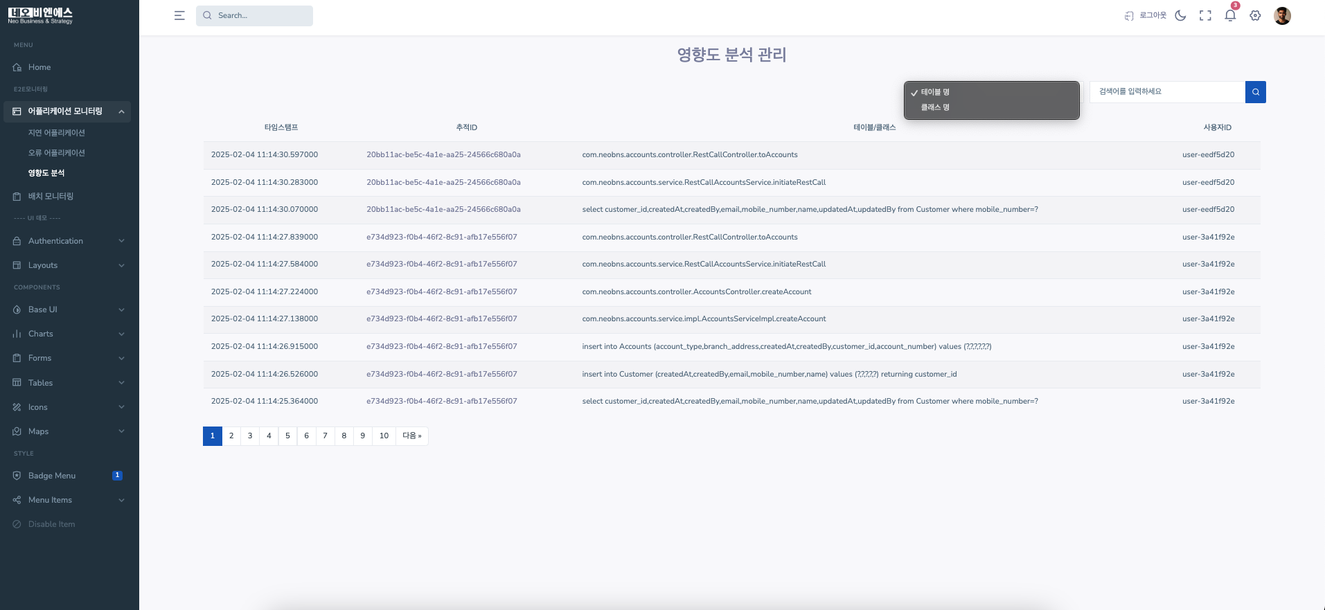
영향도 분석 로그 목록
테이블명 또는 클래스명 검색을 지원하며, 특정 테이블 또는 클래스를 사용하는 상세 로그들의 목록을 확인할 수 있음.
영향도 분석 로그들의 목록 화면
설명
특정 테이블명 또는 클래스명을 검색할 수 있음.
검색한 테이블을 사용하는 클래스에서 발생한 로그들 또는 클래스와 요청 흐름이 이어지는 로그들을 확인할 수 있음.
추적ID를 클릭하여 한 요청이 전체 시스템에서의 흐름을 시퀀스 다이어그램으로 나타내는 화면으로 이동
페이징 버튼.
1
1
2
3
2
3
4
4

Slide 22
전체 호출 흐름
한 요청에 대해 전체 시스템에서의 흐름을 시퀀스 다이어그램으로 나타냄.
영향도 분석 로그들의 목록 화면
설명
1
한 요청에 대한 전체 로그들을 시퀀스 다이어그램으로 나타냄.
호출 대상(사용자, 서비스, 클래스)간 흐름을 화살표로 나타냄
메서드 이름, 실행한 SQL문, 실행 시간, 지연 또는 오류의 내용이 반영됨.
로그의 목록들을 나타냄.
로그가 발생한 시간, 추적ID, 수행 위치, 어플리케이션의 url, 수행 결과를 나타냄
1
2
3
2
4

Slide 23
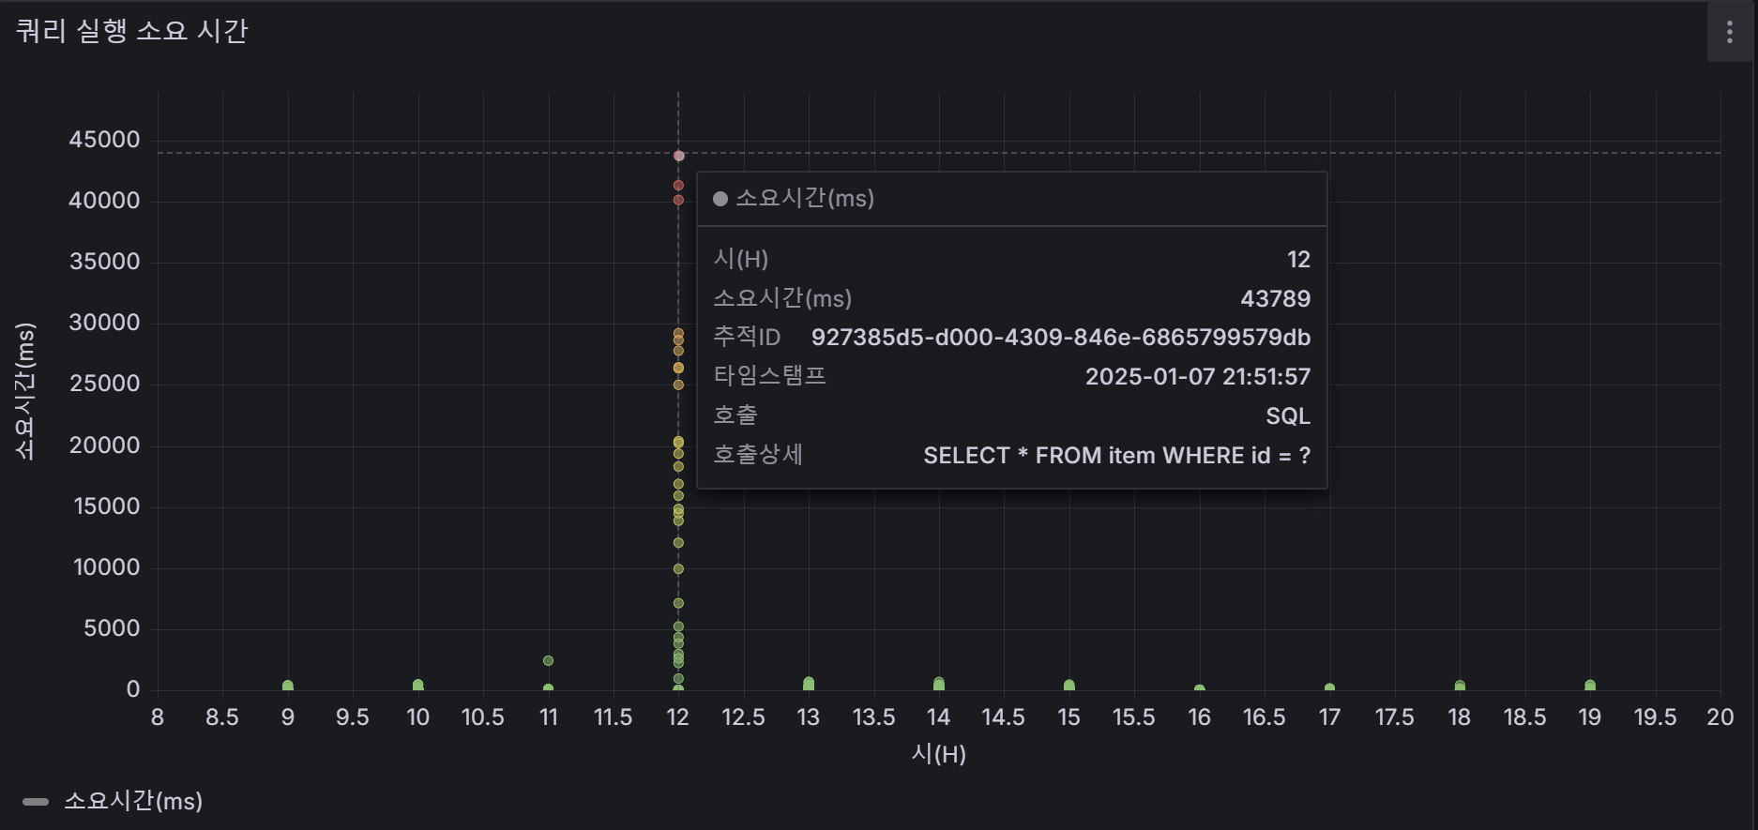
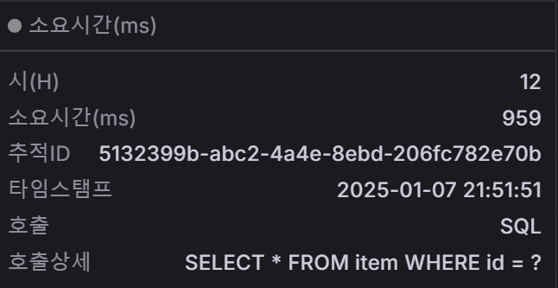
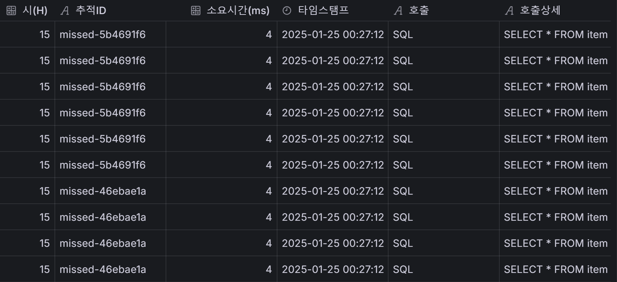
스파이더 통합 어플리케이션 모니터링을 활용한 로그 모니터링
스파이더 통합 어플리케이션 모니터링을 활용한 로그 모니터링으로 그래프를 통해 느린 로그의 상세 정보를 확인 가능한 예시임
스파이더 통합 모니터링 시스템
설명
쿼리 실행 시간이 43s로 오래 걸린 경우
쿼리 실행 시간이 0.9s로 빠른 경우
현재 데이터를 테이블 형태로 표시
1
1
2
3
3
2

Slide 24
감사합니다

Slide 25
로그 모니터링 기능
라이브러리에서 생성한 로그들을 바탕으로
지연이된 로그의 목록, 에러가 발생한 로그의 목록을 확인할 수 있으며,
특정 테이블, 클래스를 검색하여 이들이 사용되는 요청의 흐름을 파악할 수 있는 영향도 분석을 제공하고,
요청 흐름의 전체 로그들을 시퀀스 다이어그램으로 가시성 있게 제공
모니터링 제공 기능
지연 상세
지연이 발생한 위치, 원인을 담고 있는 로그들의 상세을 확인할 수 있음.
오류 상세
오류가 발생한 위치, 원인을 담고 있는 로그들의 상세을 확인할 수 있음.
영향도 분석
테이블명, 클래스명을 검색하여 어떤 요청의 흐름에서 이들이 사용되고 있는지, 해당 테이블 또는 클래스 변경 시 영향이 갈 수 있는 클래스, 메서드들을 파악할 수 있음.
시퀀스 다이어그램으로 가시성 있게 제공
한 요청이 전체 시스템에서의 흐름을 시퀀스 다이어그램으로 제공하여 가시성있게 확인하고 병목 현상, 오류의 원인을 쉽게 찾을 수 있음.

